Slide 1


Slide 2








Slide 3

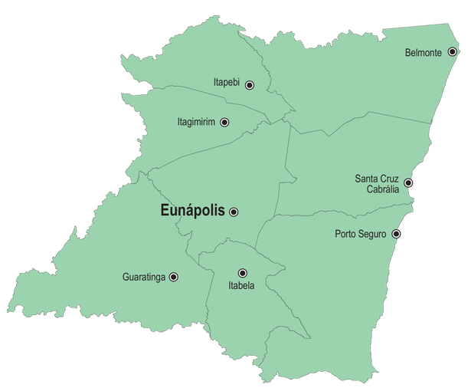
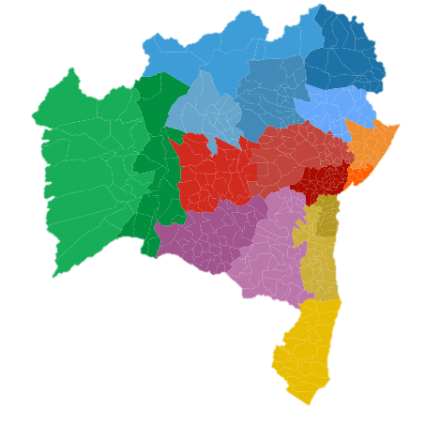
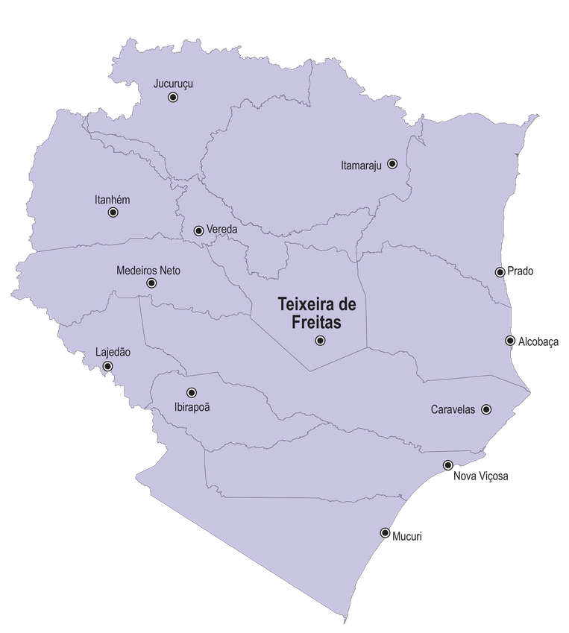
REGIONALIZAÇÃO
REGIONAL EXTREMO SUL
NORTE
RMS
OESTE
CENTRAL
SUDOESTE
SUL
EXTREMO SUL
Teixeira de Freitas
Eunápolis

Slide 4

EMPREGABILIDADE
Aprendizagem Industrial
Cursos
Técnicos
Programas
especiais
Qualificação Profissional
Especialização
Técnica

Slide 5
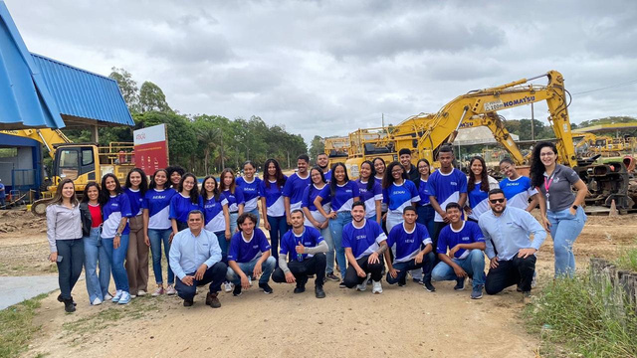
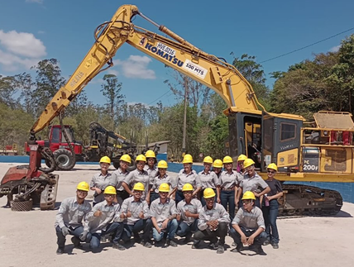
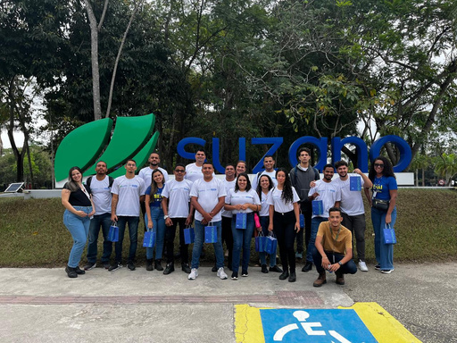
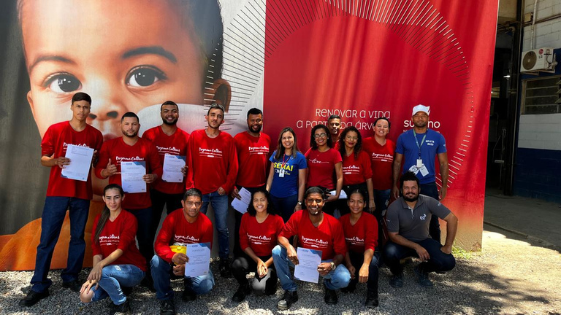
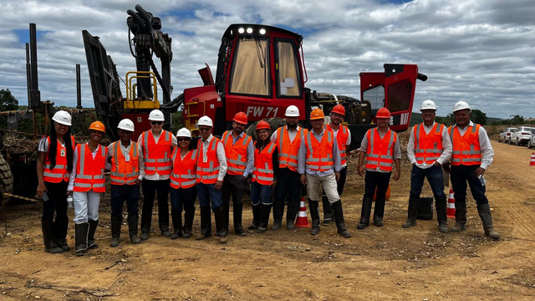
CELULOSE E PAPEL
INDUSTRIAL / FLORESTAL
Programa Jovem Aprendiz
Programa SOMAR
Programa CULTIVAR
Formação de Operadores de Máquinas Florestais
Formação de Mecânicos de Máquinas Florestais
Curso Técnico em Celulose e Papel

Slide 6
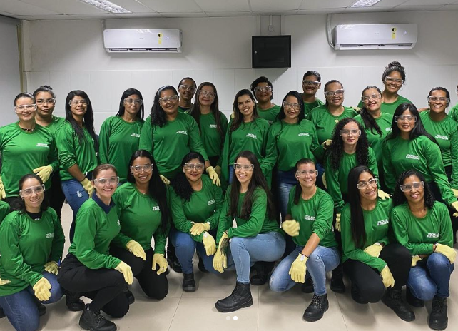
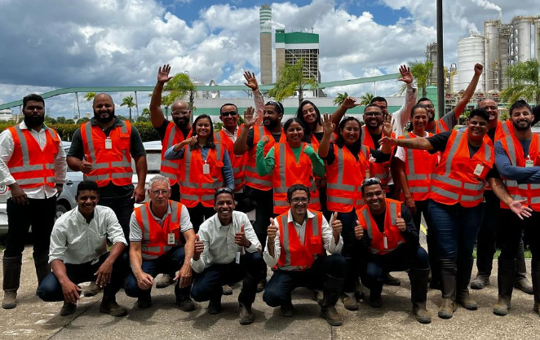
CASES DE SUCESSO

Slide 7
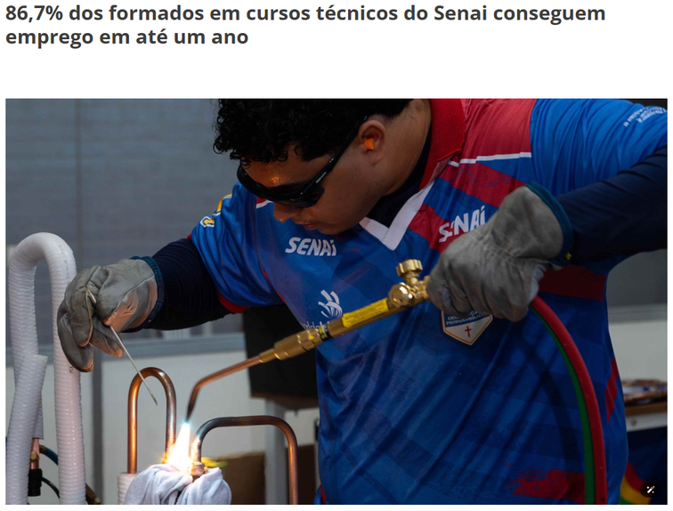
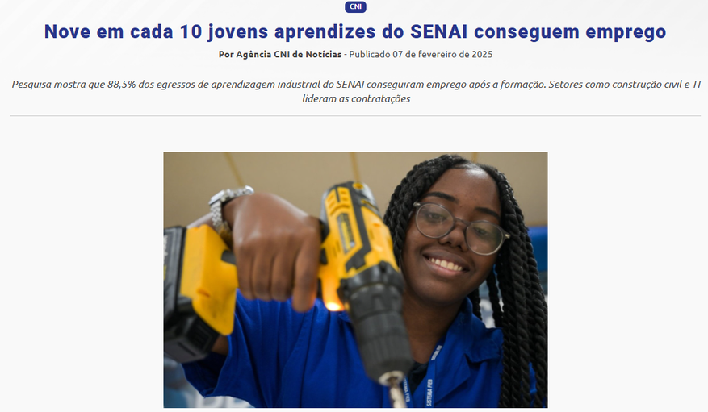
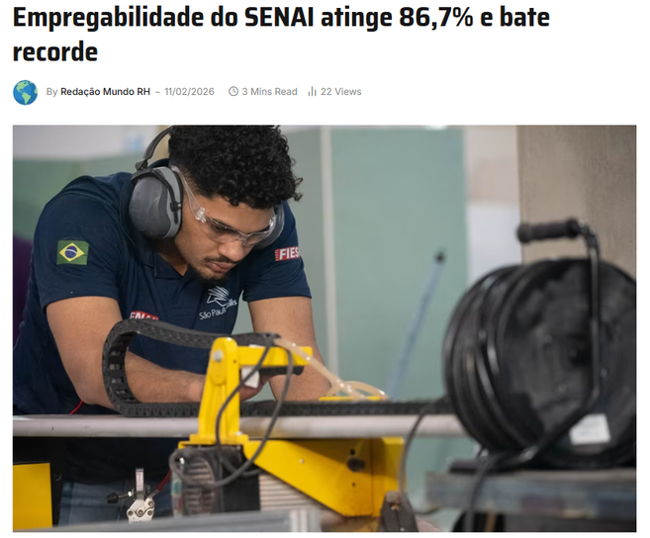
Fonte: https://www.fiems.com.br/noticias/867-dos-formados-em-cursos-tecnicos-do-senai-conseguem-emprego-em-ate-um-ano/60308
Fonte: https://www.fiems.com.br/noticias/867-dos-formados-em-cursos-tecnicos-do-senai-conseguem-emprego-em-ate-um-ano/60308
Fonte: https://www.fiems.com.br/noticias/867-dos-formados-em-cursos-tecnicos-do-senai-conseguem-emprego-em-ate-um-ano/60308
Destaque Empregabilidade Operadores
Extremo Sul - 82%

Slide 8
Muito obrigada!
andressa.araujo@fieb.org.br

